Slide 1

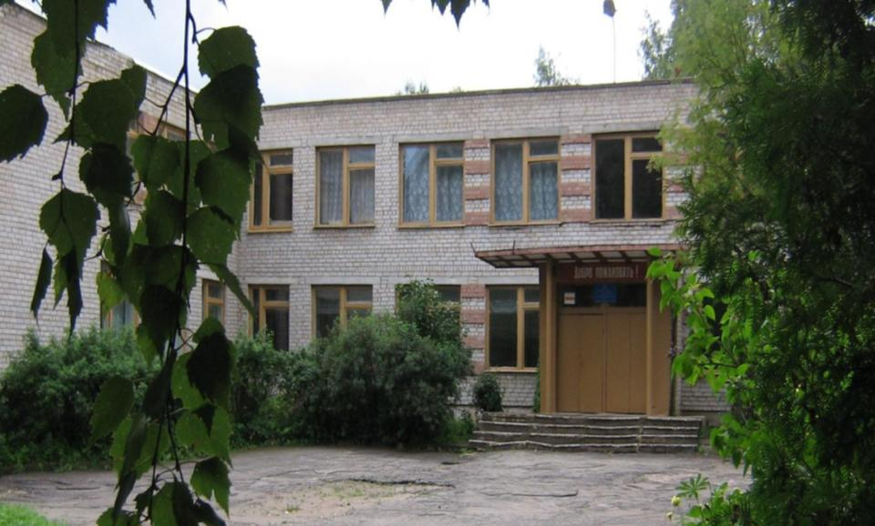
Муниципальное общеобразовательное учреждение
«Берновская средняя общеобразовательная школа
имени А.С. Пушкина»

Slide 2
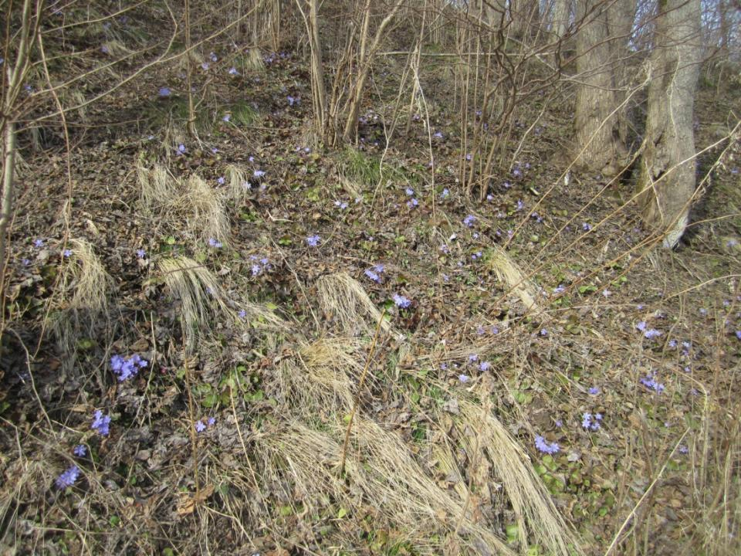
Акция
«Посади свое
Дерево»
Теоретическая
подготовка
Учебно-
Исследовательская
и проектная
деятельность
Марш
парков
Акция «Чистое село»
Акция
«Пожар
в лесу»
Эколого-просветительская
и творческая
деятельность
Практическая
Природоохранная
деятельность
Акция
«Живи,
Родник!»

Slide 3


Акция «Посади свое дерево»
Проект «Школьный питомник»

Slide 4
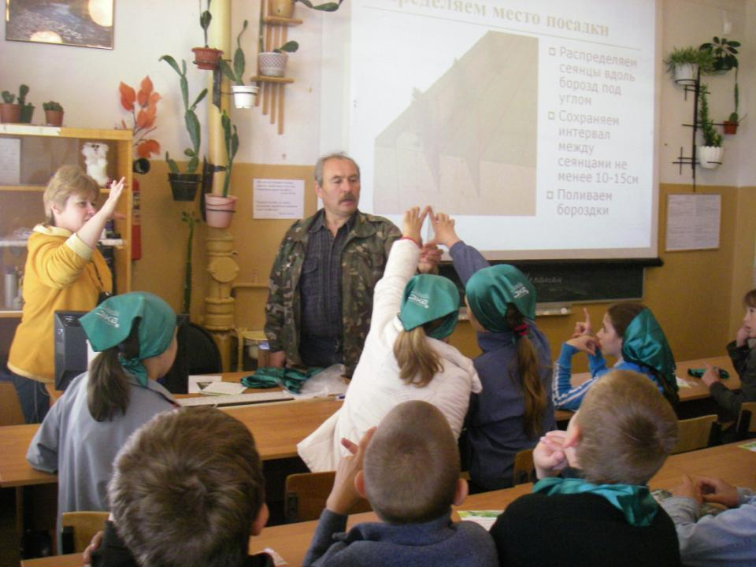
Изучаем теорию организации
школьного питомника
Акция «Посади свое дерево»

Slide 5
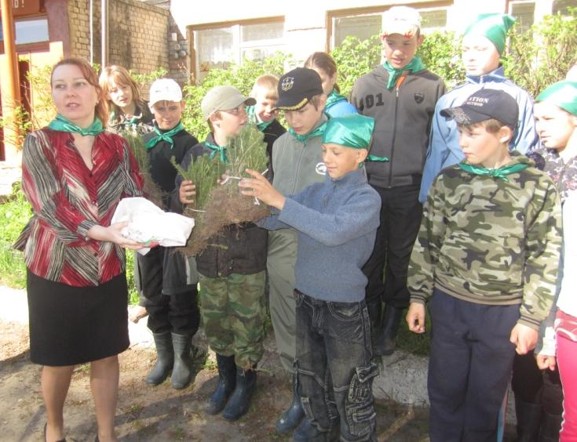
Акция «Посади свое дерево»
Даже не верится, что здесь 519 елочек!

Slide 6
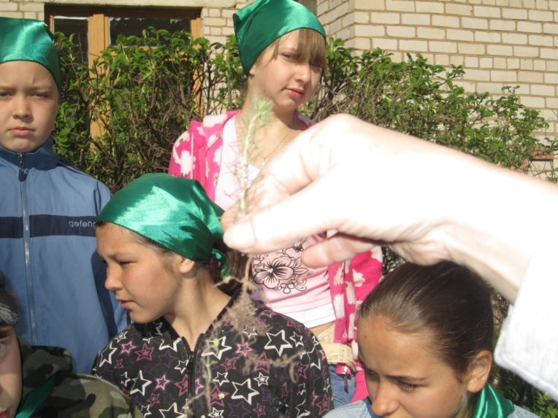
Акция «Посади свое дерево»
Такая маленькая, хрупкая…
Какой ты вырастешь?

Slide 7
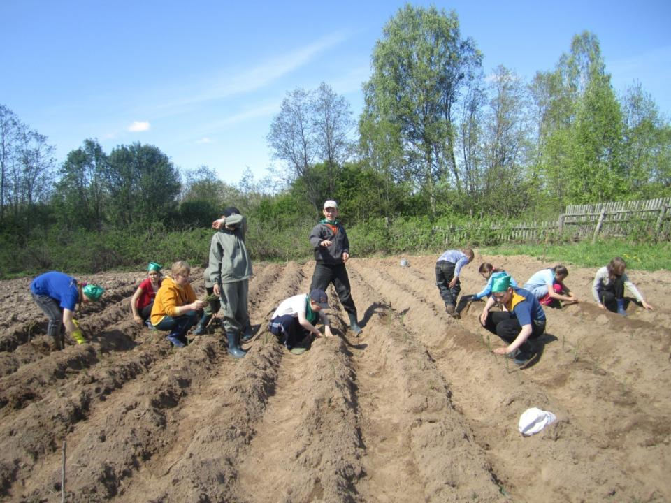
Акция «Посади свое дерево»
Расти, ёлочка!
Пусть на моей грядке тебе будет хорошо!

Slide 8
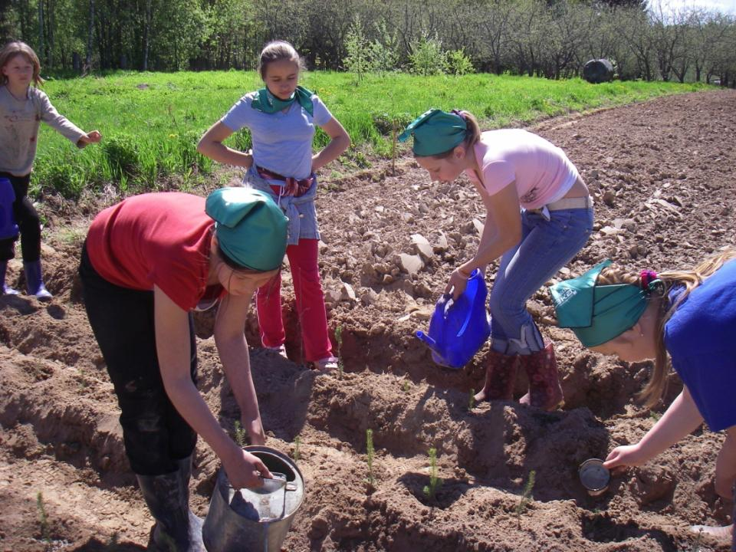
Акция «Посади свое дерево»
Попей, ёлочка!

Slide 9
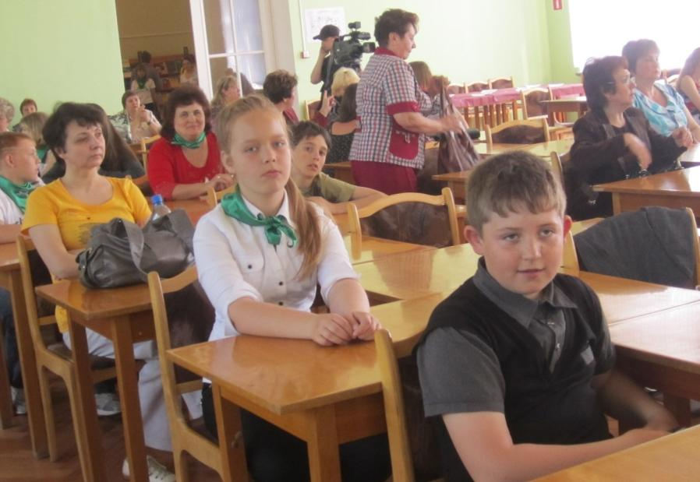
Акция «Посади свое дерево»
Мы – участники региональной
конференции ЭКА-лидеров

Slide 10
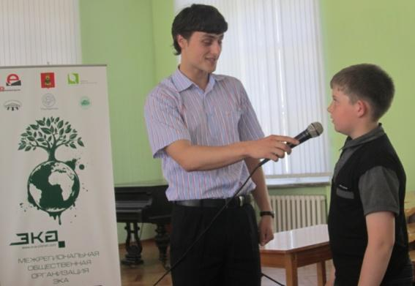
Акция «Посади свое дерево»
Саша рассказывает федеральному ЭКА-лидеру
Сергею Устинову о посадке саженцев

Slide 11
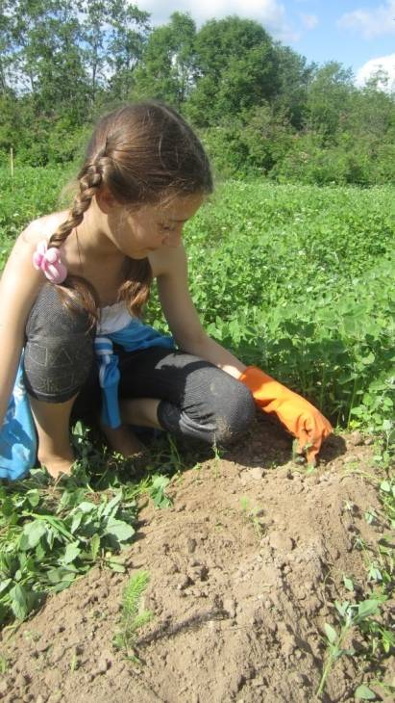
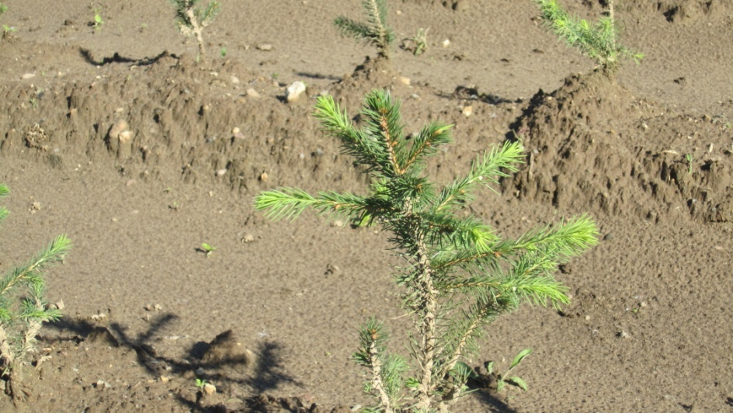
Акция «Посади свое дерево»
Летом польем и прополем!

Slide 12
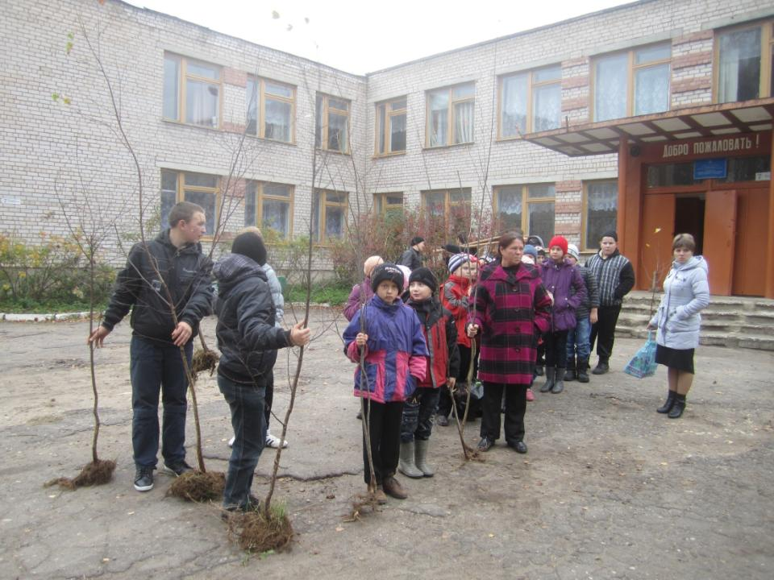
Акция «Посади свое дерево»

Slide 13
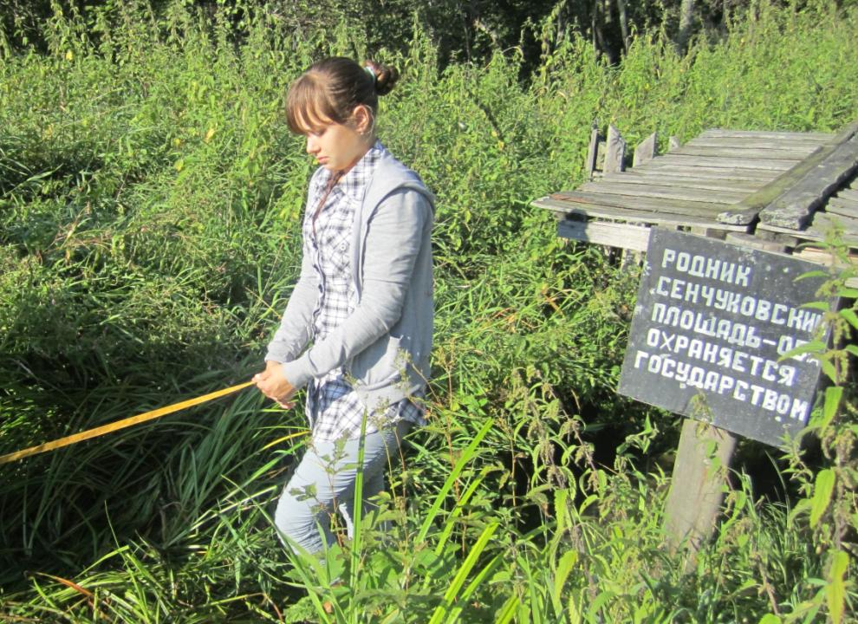
Акция «Живи, родник!»

Slide 14
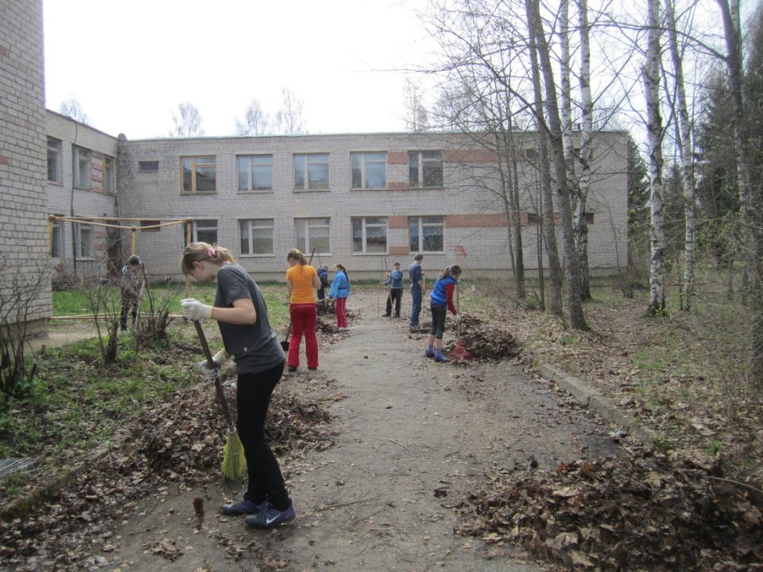
Акция «Чистый город, чистый сад»

Slide 15
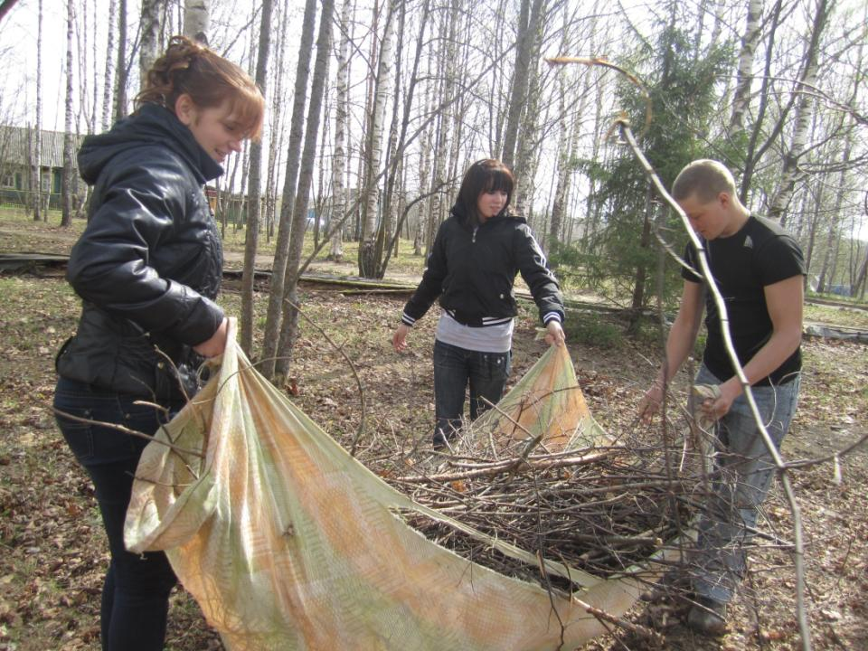
Акция «Чистый город, чистый сад»

Slide 16
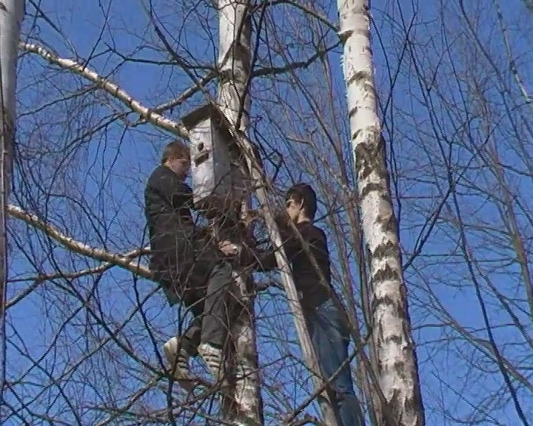
Акция «Чистый город, чистый сад»

Slide 17
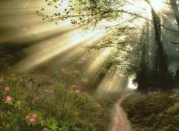
Акция «Пожар в лесу»
Просьба
Творческий проект в рамках акции
«Пожар в лесу»
Автор: Гасова Анастасия
учащаяся 7 класса
МБОУ «Берновская СОШ»

Slide 18
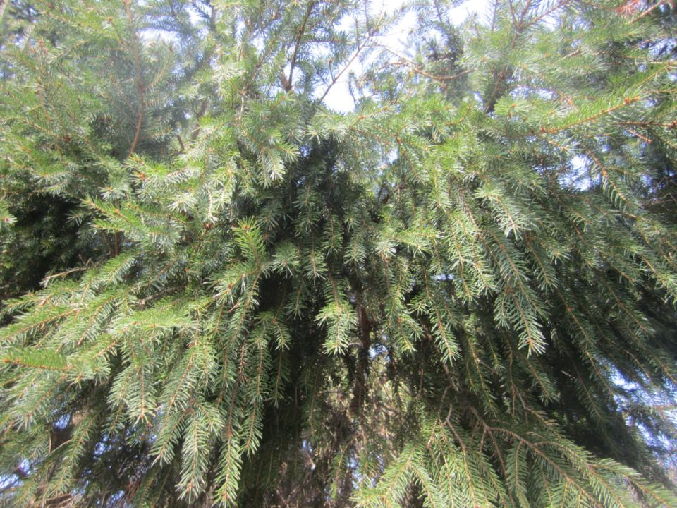
Лес в литературном творчестве
Вне рамок акций,
но тоже важно…
Создали питомник в школе:
Посадили сосны в нем.
Экология в Бернове
Будет лучше с каждым днем!

Slide 19
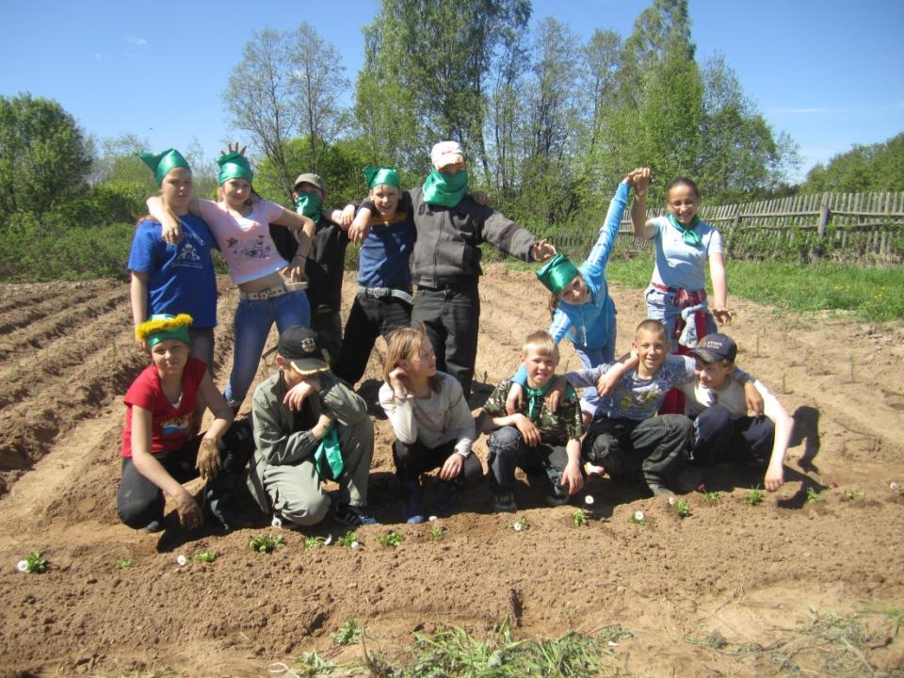
Вне рамок акций,
Но тоже важно…
Пусть вокруг будет красиво!
Мы будем заботиться о вас!

